Slide 1
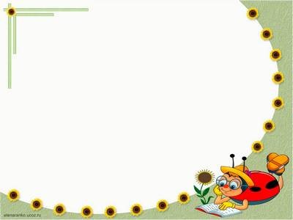
Муниципальное автономное дошкольное образовательное учреждение
Центр развития ребенка – детский сад
Проект
«Талисман года - книга»
Составители: Пижина Л.С.
Кочанова Л.Н.

Slide 2
Детская книга при всей ее внешней
простоватости - вещь исключительно
тонкая и не поверхностная.
Лишь гениальному взгляду ребенка,
лишь мудрому терпению взрослого
доступны ее вершины. Удивительное
искусство - детская книжка!
А. Токмаков.

Slide 3
Процесс общения дошкольника с книгой - это процесс становления в нем личности.

Slide 4
Цель проекта:
Развивать интерес у детей к художественной литературе; заинтересовать родителей в активном ознакомлении ребенка с литературой.

Slide 5
Задачи:
1. Расширять словарный запас, формировать умение пересказывать произведения с опорой на иллюстрации.
2. Способствовать реализации самостоятельной творческой деятельности детей. Развивать умение отображать сюжеты сказок в детских рисунках и поделках.
3. Способствовать развитию общения и взаимодействию детей с взрослыми и сверстниками.
4. Воспитывать бережное отношение к книгам.
5. Расширять представления родителей о детской литературе, приобщать родителей к семейному чтению произведений.
6. Развивать любознательность, познавательную мотивацию, способствовать развитию воображения, творческой активности.

Slide 6
Проблема:
Ослабевающий интерес к художественной литературе, к книгам.

Slide 7
Рабочий план проекта:
№ | Мероприятие | Ответственный
1. | Буклеты для родителей «Как выбрать книгу для ребенка». | воспитатель
2. | Консультация для родителей «Выбираем книгу». | воспитатель
3. | Консультация для родителей «Время читать книги». | воспитатель
4. | Консультация для родителей «Рассказывайте сказки детям». | воспитатель
5. | Акция «Подари книгу детскому саду». | родители
6. | Оформление детской библиотеки в группе. | воспитатель, родители
7. | Альбом «Книга – лучший друг» (стихи, пословицы, поговорки и загадки о книгах). | воспитатель, родители
8. | Беседы с детьми «Из чего состоит книга». | воспитатель
9. | Опыт «Свойства бумаги». | воспитатель, дети
10. | Составление алгоритма пользования книгой. | воспитатель, дети
11. | Практическое задание «Полечим книгу». | воспитатель, дети
12. | Аппликация «Закладка для книги». | воспитатель, дети
13. | Чтение и инсценировка сказок. | воспитатель, дети
14. | Лепка «Колобок», «Тарелочки для трех медведей». | воспитатель, дети
15. | Альбом «Большая книга маленьких сказок» (сочинение иллюстрированных сказок о книге родителей с детьми). | родители, дети, воспитатель
16. | Сюжетно – ролевые игры «Библиотекарь», «Книжный магазин». | воспитатель, дети
17. | Представление авторских сказок подготовительной группы. | Морозова О.И.- воспитатель, дети подготовительной группы
18. | Презентация проекта «Талисман года - книга». | воспитатель

Slide 8
Буклет для родителей «Как выбрать книгу для ребенка»;
Консультация для родителей «Выбираем книгу»;
Консультация «Время читать книги»;
Консультация для родителей «Рассказывай сказки детям»;
Беседа с детьми «Из чего состоит книга»;
Опыт «Свойство бумаги»;
Алгоритм пользования книгой.
Буклеты для родителей «Как выбрать книгу для ребенка».
Консультация для родителей «Выбираем книгу».
Консультация для родителей «Время читать книги».
Консультация для родителей «Рассказывайте сказки детям».

Slide 9
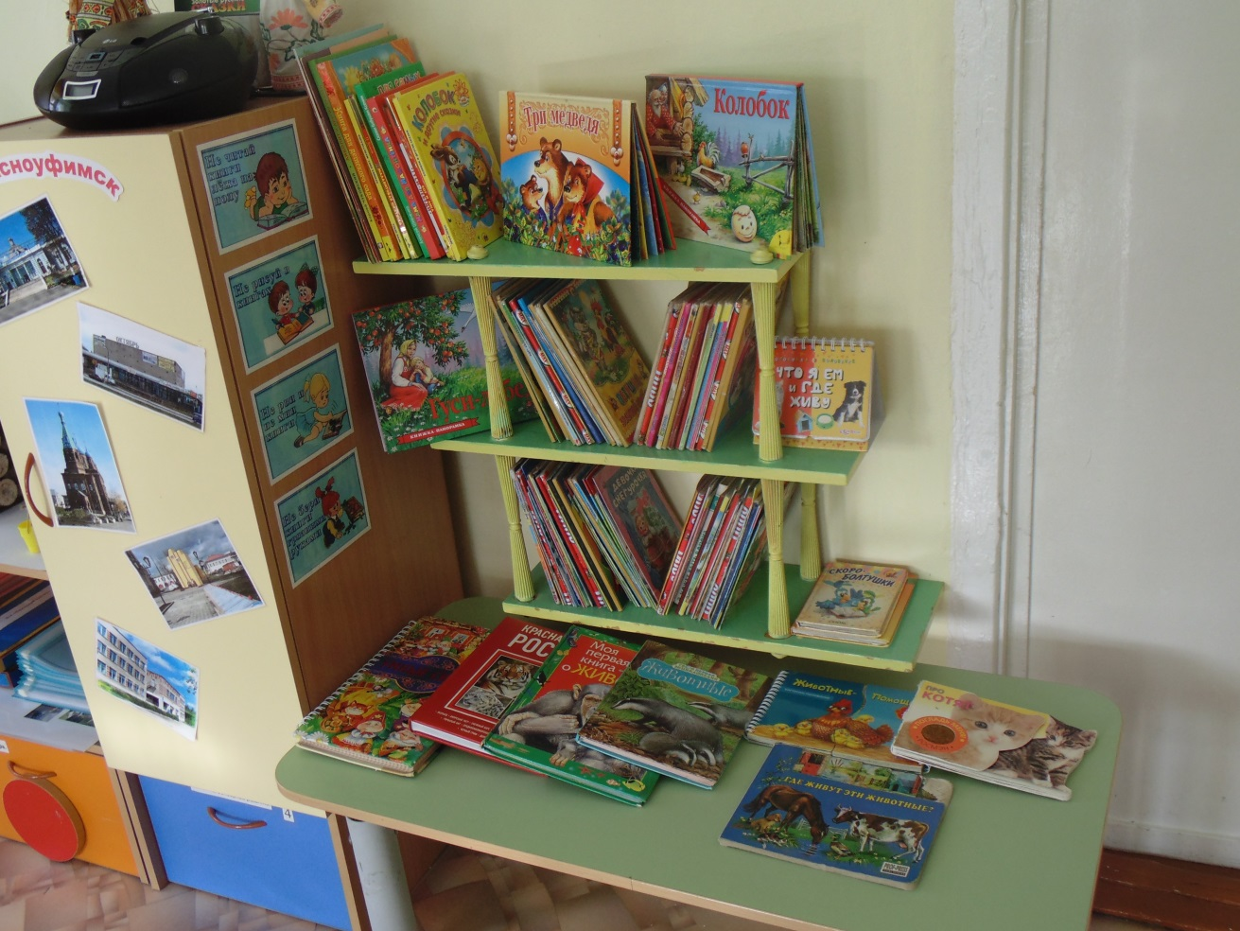
Акция «Подари книгу детскому саду»

Slide 10
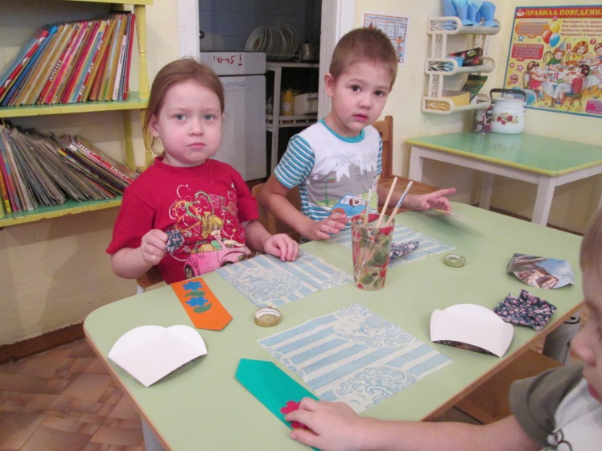
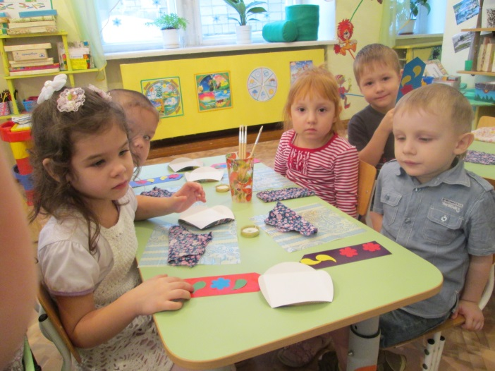
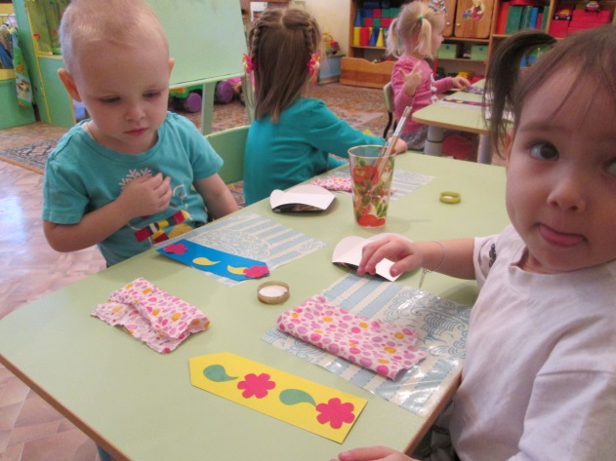
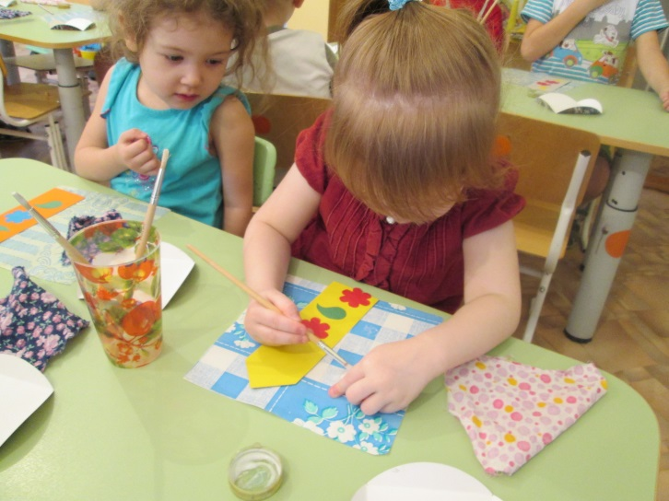
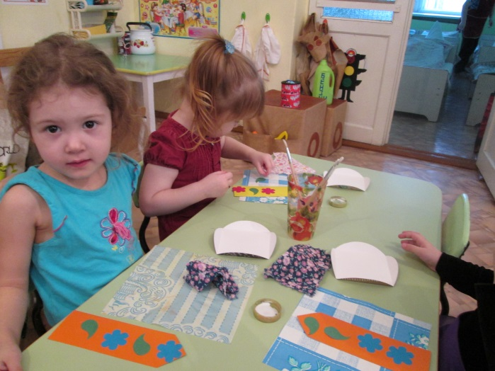
Аппликация «Закладка для книги»

Slide 11
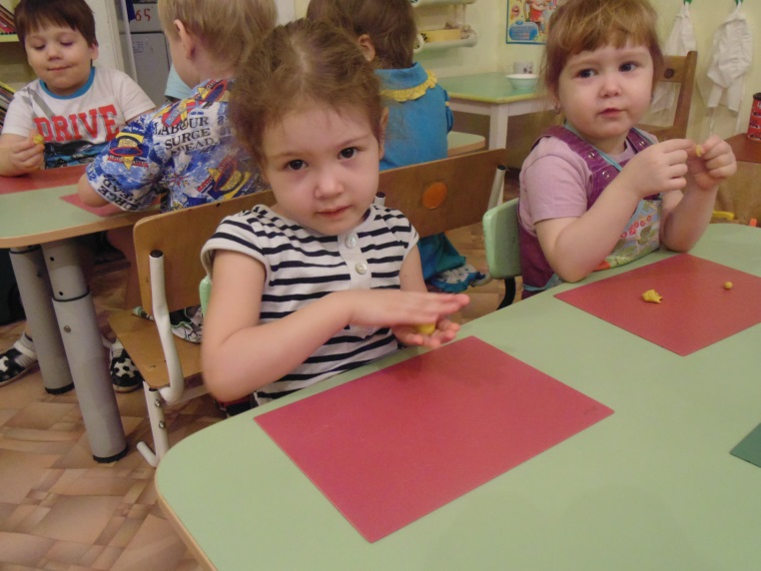
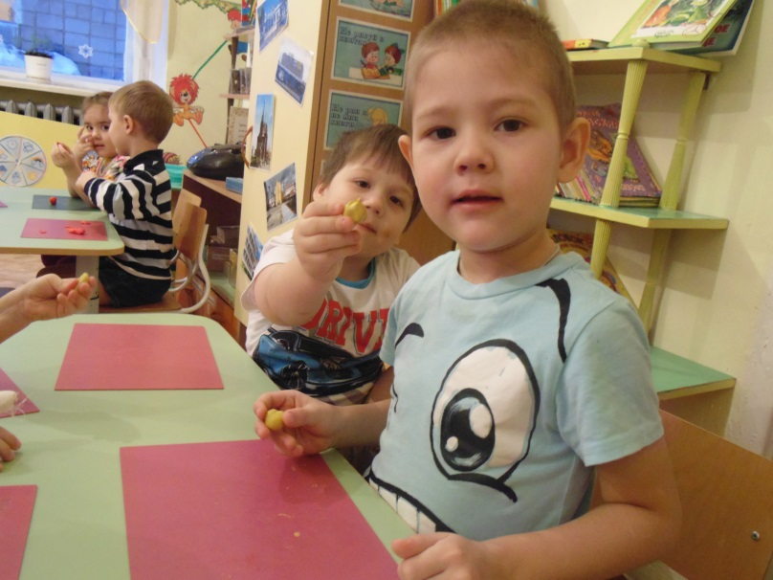
Лепка «Колобок»

Slide 12
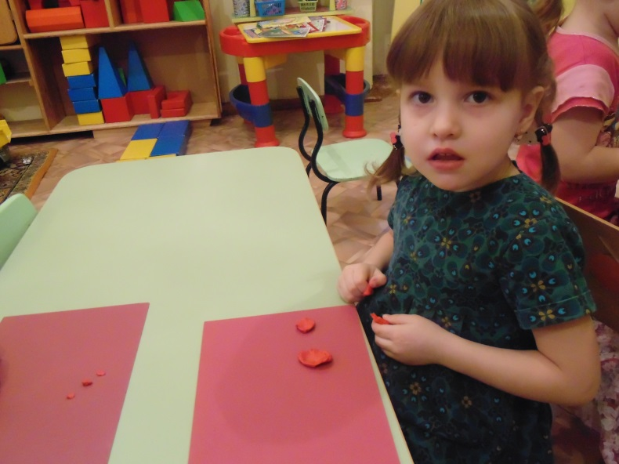
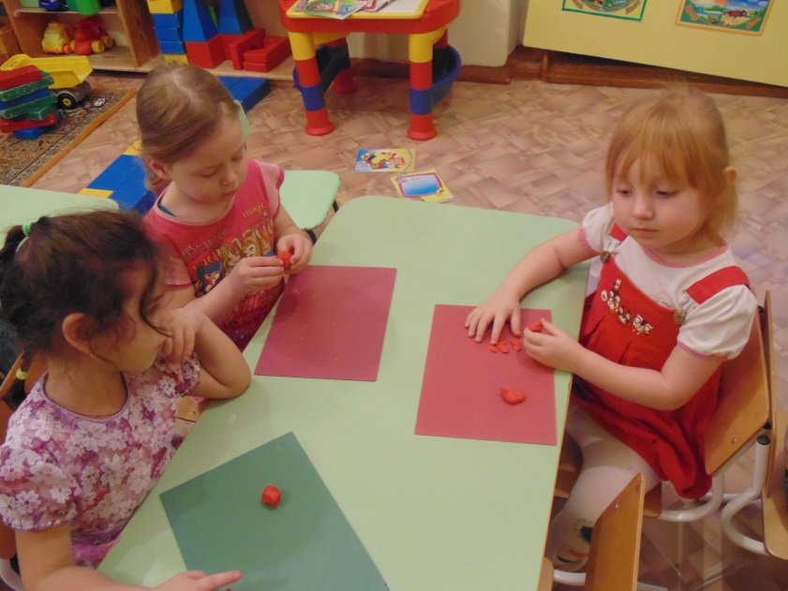
Лепка «Тарелочки для трех медведей»

Slide 13
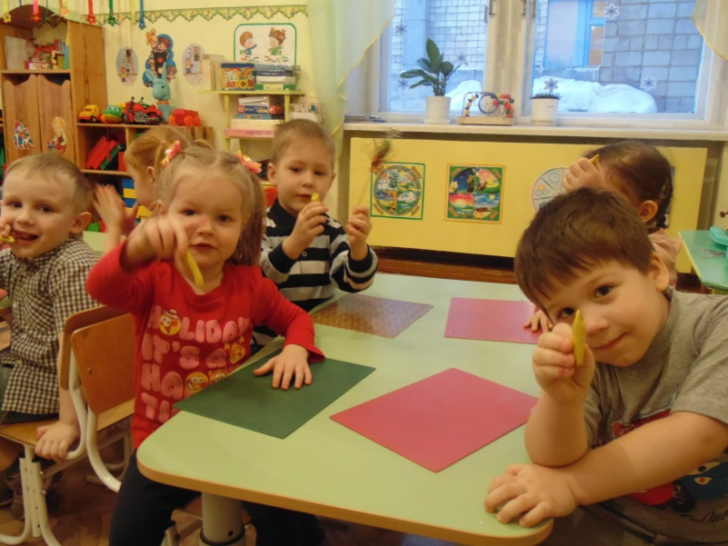
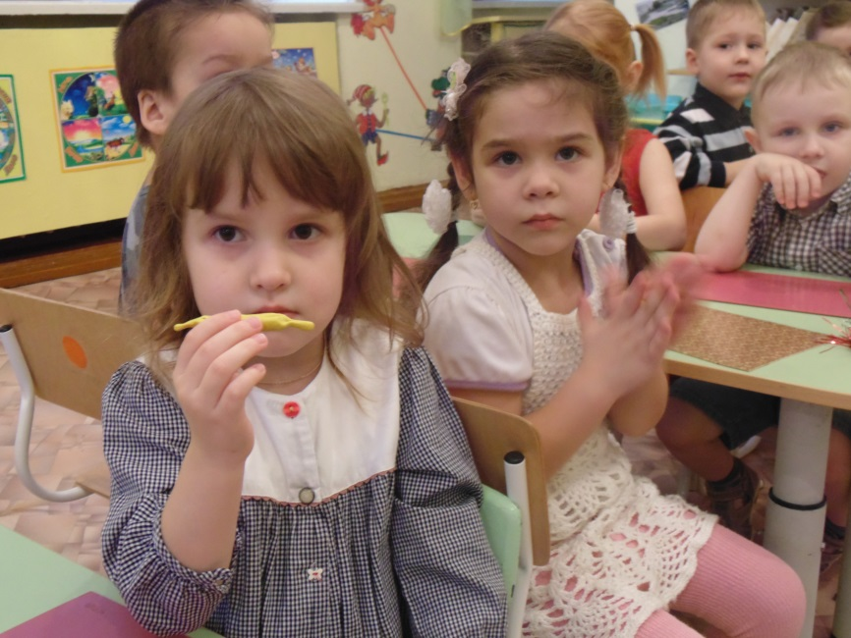
Лепка «Скалочка для Лисички»

Slide 14
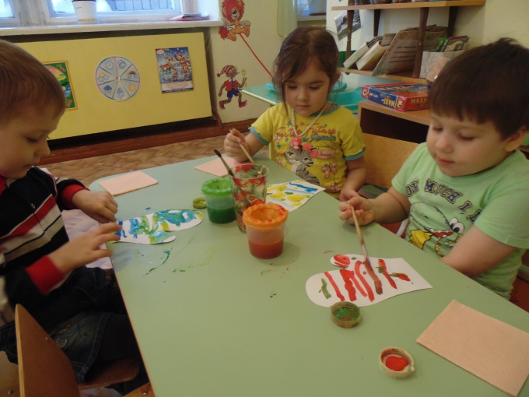
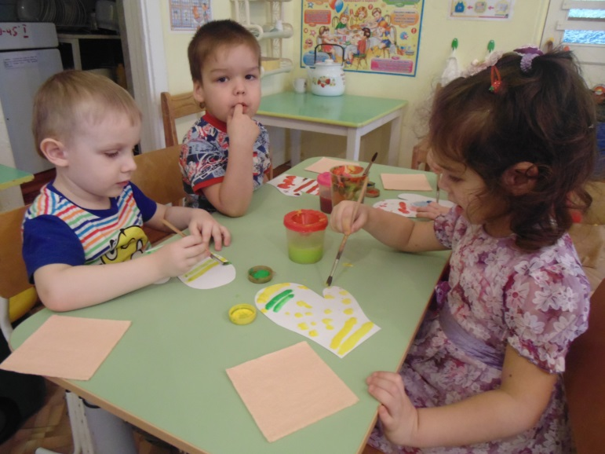
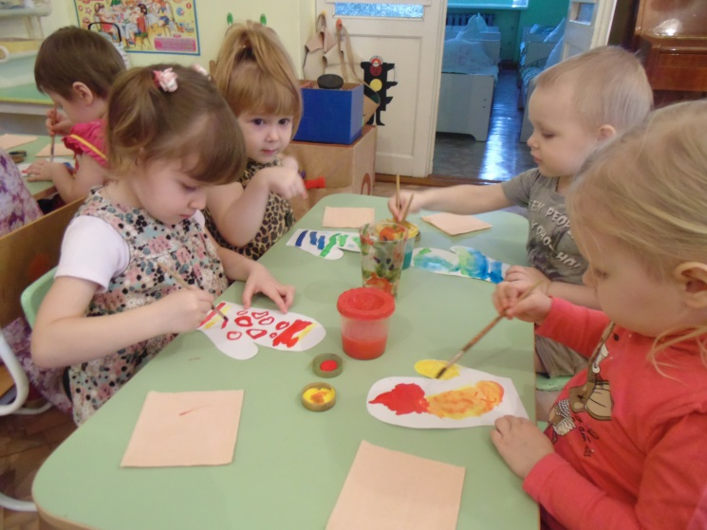
Рисование «Рукавичка»

Slide 15
Ожидаемые результаты проекта:
У детей 2-ой младшей группе повысится интерес к книгам;
Расширится представление детей о значении книги;
Участие родителей в совместной деятельности;
Изготовление закладок для книг;
Развитие индивидуальных особенностей в творческой речевой деятельности.

Slide 16
Читайте книги! Желаем удачи!

